Slide 1

Интеллектуальная система разметки изображений (markup-web)
Итерация 4
Команда:
Басик В. В.
Березовский М.А.
Глебова В.С.
Комаров Д.Е.
Потапов Р.Ю.
Трунов Б.Г.

Slide 2
Запланированные задачи
Реализовать вывод метрик в пользовательский интерфейс
Реализовать логику выбора модели
Автоматическое подтверждение разметки для случаев, если уверенность модели выше заданной
Исправление ошибок, оптимизация, тестирование

Slide 3
Задачи, решенные в рамках текущей итерации
Реализован вывод метрик в пользовательский интерфейс
Реализована логику выбора модели
Автоматическое подтверждение разметки для случаев, если уверенность модели выше заданной
Исправление ошибок, оптимизация, тестирование

Slide 4
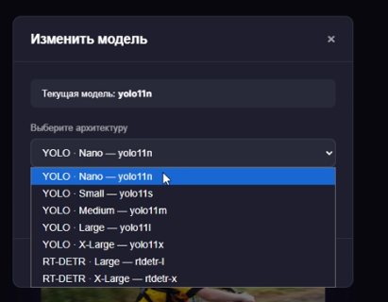
ВЫБОР МОДЕЛИ

Slide 5
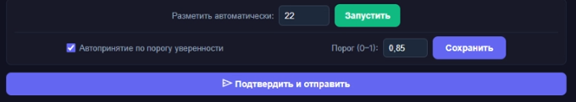
АВТОПОДТВЕРЖДЕНИЕ

Slide 6
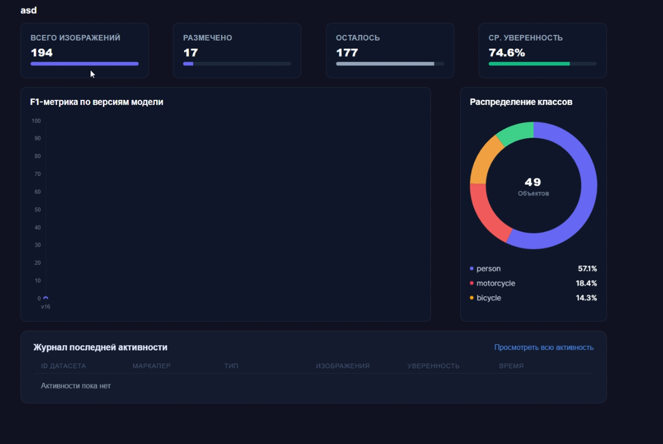
МЕТРИКИ

Slide 7
Спасибо за внимание

